Slide 1

Notes:
Reyna: Hola nos presentamos somos un grupo de estudiantes de la Universidad Nacional de la Matanza.

Slide 2


Los
Integrantes
PABLO GARCIA
REYNA
RONDO SÁNCHEZ
Notes:
Reyna: Nos presentamos somos el equipo de TravelHints, Pablo Gracia y quien les habla Reyna Rondo Sánchez.

Slide 3
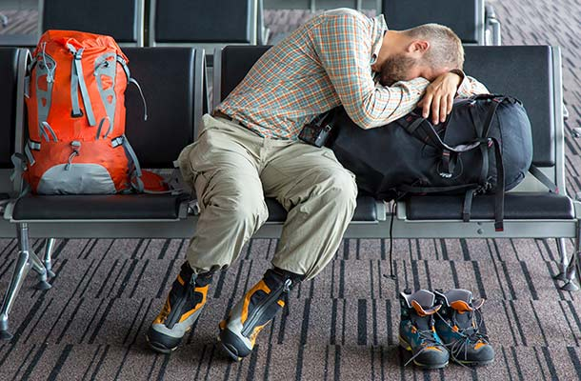
El
Problema
Malas experiencias de viaje
En Argentina
8 DE C/10 PERSONAS SUFRIO UN PROBLEMA
en la estadía en otro país/ región.
Notes:
Reyna

Slide 4







Nuestra
Propuesta
Notes:
¡El mejor compañero de viaje que te ayuda a mejorar tu experiencia! Nuestra aplicación TRAVELHINTS encontrarás en ayuda para buscar tu traslado a tu hospedaje, si el hotel en cual te reservaste no es lo esterabas te daremos opciones cercanas a tu ubicación, sabemos que quieres ver lo máximo posible de la zona local por eso te daremos opciones de excursiones, lugares para disfrutar de la gastronomía del lugar y ¡mucho más!
TRAVELHINTS no solo te acompaña, sino que te brinda un resguardo en los momentos de contingencias como estar perdido o buscar otra posibilidad si no estás satisfecho con la situación. Además de brindar dicho asesoramiento te da tips que costumbres o leyes típicas del lugar.

Slide 5




Los
Beneficios
MEDIO
USUARIO
Todo en uno
Ahorro
Reducción de tiempo de búsqueda
Información validada
Notes:
Pablo y reyna

Slide 6




Competencia
La
Competencia
Consejos útiles
Integración con APIS
Sin instalación
Alta de actividades
Búsqueda rápida
Personalización de resultados
Notes:
Pablo

Slide 7
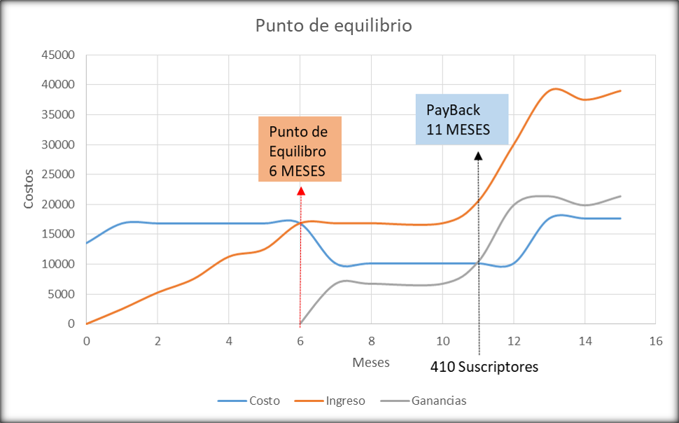
De negocio
Plan
Suscripciones
Patrocinadores
Donaciones
Venta de Servicios
(Futuro)
Notes:
Reyna:
- Se inicializará con un presupuesta de 40.000 pesos con 0 ingresos. Una vez lanzado lanzado el prototipo se verán los ingresos a lo largo de los meses.
Por un estudio publicado en el diario de la nación el 11% de los argentinos usan el un promedio de 200 veces al día el celular.
El 89 % usa un nro de veces menos
En conclusión para ganar suscriptores, les daremos un cantidad de veces para que pueda interactuar con la aplicación. Una que tengamos el interés de la usuarios y obligaremos la suscripción para aplicación.
- Patrocinadores: Una vez alcanzado un 30% 50% que alcance de suscriptores. Ya la aplicación será elegida por lo completo que es a la hora de comparar con otras aplicaciones. Obtendremos los suscriptores de las otras aplicaciones debido a lo completo que es.

Slide 8

El
Futuro
ALBUM MUNDIAL
MAPAS GRATUITOS
ASISTENTE VIRTUAL
Notes:
Reyna:
- Revivir tus viajes y convertir tus fotos en recuerdos para toda la vida. Como ? Con la capacidad de reconocer a qué rincón pertenece cada una de las fotografías de tu smartphone o celular y de crear rutas con los viajes que has hecho, mostrando el itinerario en un mapa.
-Descargar listas offline, así podrás disfrutar de ellas incluso sin conexión a Internet. Mapas gratuitos, ágiles, detallados y totalmente disponibles sin conexión con navegación paso a paso – confiables para más de 100 millones de viajeros alrededor del mundo
- Asistente virtual: 73% se dejan aconsejar por agentes de viaje.

Slide 9

Tecnología
La
Notes:
Pablo nombrar las tecnologías php my sql java script Boostrap

Slide 10
Gracias!

